Slide 1
Mediaplayer
МИНИСТЕРСТВО НАУКИ И ВЫСШЕГО ОБРАЗОВАНИЯ РОССИЙСКОЙ ФЕДЕРАЦИИ ФЕДЕРАЛЬНОЕ ГОСУДАРСТВЕННОЕ БЮДЖЕТНОЕ ОБРАЗОВАТЕЛЬНОЕ УЧРЕЖДЕНИЕ ВЫСШЕГО ОБРАЗОВАНИЯ КЕМЕРОВСКИЙ ГОСУДАРСТВЕННЫЙ УНИВЕРСИТЕТ Институт фундаментальных наук
Выполнили работу студенты
1 курса, группы МОА-211
Кушнир Никита Анатольевич
Чикулаев Владислав Алексеевич
Тимофеев Кирилл Александрович
Руководители:
Старший преподаватель Зимин Антон Игоревич
Доцент кафедры ЮНЕСКО по ИВТ Иванов Константин Станиславович

Slide 2
Введение
Устройство медиаплеера
Воспроизведение медиафайлов
Взаимодействие через графический интерфейс

Slide 3
Введение
Возможности медиаплеера
Воспроизведение видео и аудио записей
Эквалайзер для аудиозаписей
Использование горячих клавиш

Slide 4
Актуальность для команды
Использование и оттачивание навыков работы на языке Java
Разработка собственного приложения
Опыт работы в команде, позволивший сделать важные выводы

Slide 5
ЦЕЛЬ И ЗАДАЧИ
Изучение библиотек
Создание алгоритма воспроизведения медиафайлов
ЗАДАЧИ
Создание графического интерфейса
Создание исполняемого файла

Slide 6
Средства разработки
Инструмент разработки – IntelliJ IDEA
Язык программирования – Java.
Среда разработки интерфейса – SceneBuilder.

Slide 7
Последовательность разработки
Создание основы для работы с медиафайлами на Java
Создание графического интерфейса через Javafx
Доработка Desktop приложения на Java

Slide 8
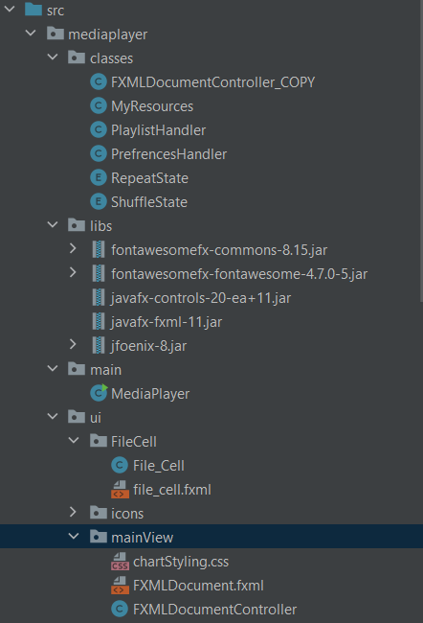
Рабочий процесс
Classes – содержит в себе описание используемых функций приложения
Libs – используемые дополнительные библиотеки для графического интерфейса и шрифта
Main – основа проекта
UI – Графический интерфейс
FileCell – Список в виде таблице для плейлиста
icons – используемые иконки для кнопок
mainView – Интерфейс самого приложения

Slide 9
заключение
Моделирование проекта играет значительную роль
Необходима слаженная и независимая работа
Важно правильно распределять время
https://github.com/M3RxL1N/media_player
Notes:
Одна из фишек, динамическая работа с пользовательскими командами и запросами

Slide 10
СПАСИБО ЗА ВНИМАНИЕ!

